Slide 1


Lecture-06
Lecture Notes: Data Structures and Algorithms
Chapter 6 Recursion

Slide 2
Table of Contents
Introduce to Recursion
Principle of Recursion
Recursion and Iteration
The Tower of Hanoi
The Maze
Eight Queens Puzzle
Summary

Slide 3
6.1 Introduce to Recursion
Examples
What is recursion?
Definition of recursion
The importance of recursion

Slide 4
Examples
Main program and subprograms
void main()
{
…
…
call A(…);
…
call D(…);
…
return;
}
function A(…)
{
…
call B(…);
call C(…);
…
return;
}
function B(…)
{
…
…
…
return;
}
function C(…)
{
…
…
call D(case1);
…
return;
}
function D(…)
{
…
…
call D(…);
…
return;
}

Slide 5
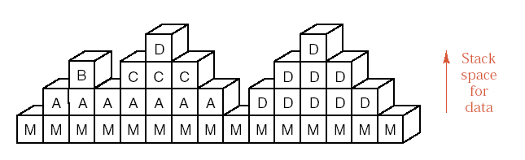
Stack frames for subprograms

Slide 6
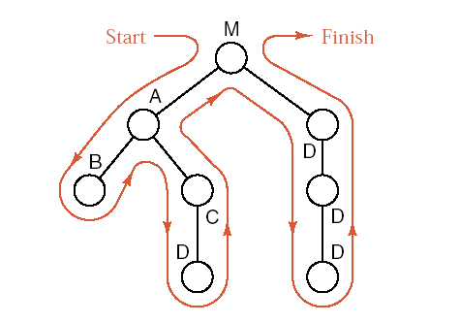
Tree of subprogram calls

Slide 7
Definition of recursion
Recursion
  is the name for the case when a function invokes itself or invokes a sequence of other functions, one of which eventually invokes the first function again.
  is an important problem-solving tool in computer science and mathematics. It is used in programming languages to define language syntax and in data structures to develop searching and sorting algorithms for list and tree structures
®

Slide 8
Recursion
Three typically recursions
  Recursive definition
  Recursive structures
  Recursive solutions for the specific problems
®

Slide 9
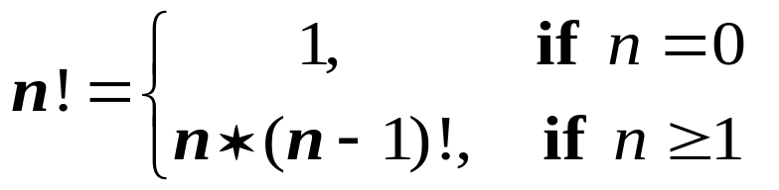
Types of recursion
Recursive definition
  Factorial function
// Recursive algorithm for Factorial
long Factorial ( long n ) {
if ( n == 0 ) return 1;
else return n*Factorial (n-1);
}

Slide 10
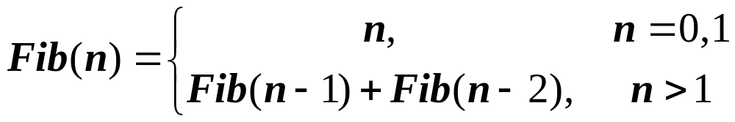
Types of recursion
Recursive definition
  Fibonacci numbers
// Recursive algorithm for Fibonacci array
long Fib ( long n ) {
if ( n <= 1 ) return n;
else return Fib (n-1) + Fib (n-2);
}

Slide 11
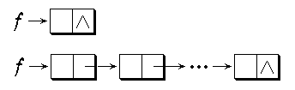
Types of recursion
Recursive structures
  Linked list
template <class T>
class LinkedList {
private:
class Node {
T data;
Node* next; };
public: // rest of public members ...
//Traverse linked list and print out //the last node
template <class Type>
void Find ( Node<Type> *f ) {
if ( f →link == NULL )
cout << f →data << endl;
else Find ( f →link );
}
®

Slide 12
Types of recursion
-
+
/
Recursive structures
  Binary tree
a
*
e
f
b
-
c
d
template <class Type> Class BinTreeNode {
friend class BinaryTree<Type>;
private:
Type data;
BinTreeNode<Type> * leftChild;
BinTreeNode<Type> * rightChild;
public:
BinTreeNode ( ) : leftChild (NULL),
rightChild (NULL) { }
}
//Inorder traverse binary tree
template <class Type> void BinaryTree <Type>::
InOrder ( BinTreeNode <Type> *current ) {
if ( current != NULL ) {
InOrder ( current→leftChild );
cout << current→data;
InOrder ( current→rightChild );
}
}
®

Slide 13

Types of recursion
Recursive problems
  The tower of Hanoi
  Rules
  1) Move only one
  disk at a time.
  2) No larger disk can
  be on top of a smaller
  disk.
®

Slide 14
Solution for Hanoi problem
void Hanoi (int n, int A, int B, int C ) {
if ( n == 1 ) cout << " move " << A << " to "
<< C << endl;//只有一个盘子就直接移动
else { Hanoi ( n-1, A, C, B );//将上面n-1个移动到B
cout << " move " << A << " to " << C << endl;
//最后一个移动到C
Hanoi ( n-1, B, A, C );//将B上的n-1移动到C
}
}
void main()
{
Hanoi(3, x, y, z);
}

Slide 15
6.2 Principles of Recursion
Characteristics of recursion
  Every recursive process consists of two parts
    A smallest, base case that is processed without recursion; and
    A general method that reduces a particular case to one or more of the smaller cases, thereby making progress toward eventually reducing the problem all the way to the base case.
®

Slide 16
Designing recursive algorithm
  Outline your algorithm.
    Combine the stopping rule and the key step, using an if statement to select between them.
if (simplest case) then
solve directly
else
make recursive call to a simpler case
®

Slide 17
Designing recursive algorithm
  Find the key step.
    Begin by asking yourself , “How can this problem be divided into parts?” or “How will the key step in the middle be done?”
  Find a stopping rule.
    This stopping rule is usually the small, special case that is trivial or easy to handle without recursion.
®

Slide 18
Designing recursive algorithm
  Check termination.
    Verify that the recursion will always terminate. Be sure that your algorithm correctly handles extreme cases.
  Draw a recursion tree.
    The height of the tree is closely related to the amount of memory that the program will require, and the total size of the tree reflects the number of times the key step will be done.
®

Slide 19
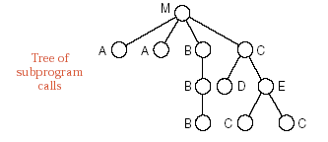
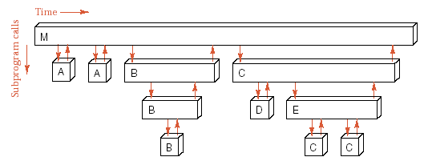
Execution Tree and Stack Frames

Slide 20
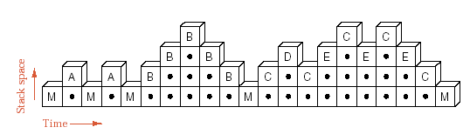
Execution Tree and Stack Frames
®

Slide 21
递归过程与递归工作栈
递归过程在实现时，需要自己调用自己。
每一次递归调用时，需要为过程中使用的参数、局部变量等另外分配存储空间。
层层向下递归，退出时的次序正好相反：
递归次序-------------------------------->
n! --> (n-1)! --> (n-2)! --> 1! --> 0!=1
<---------------------------------- 返回次序
因此，每层递归调用需分配的空间形成的递归工作记录按后进先出的栈组织。

Slide 22
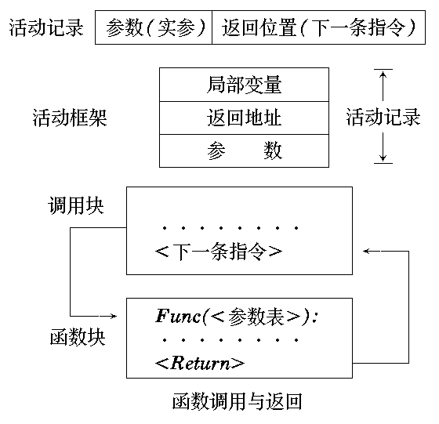
函数递归时的活动记录

Slide 23
如上图：
每一层递归调用所需保存的信息构成一个工作记录，通常包括如下内容：
①返回地址：即上一层中调用本身语句的后继语句
②在本次过程调用时，与形参结合的实参值，包括函数名、引用参数与传值参数等
③本层的局部变量值
在每进一层递归时，系统建立一个新的工作记录，把上述项目登入，加到递归工作栈顶。构成函数的可用活动框架。每退一层，就从工作栈中退出一个工作记录。
因此，栈顶的工作记录必定为当前正在执行的这一层的工作记录。称为活动记录。

Slide 24
以Factorial为例：
void main ( ) {
int n; 调用时Factorial (4)进栈
n = Factorial (4);返回地址RetLoc1在赋值语句中
RetLoc1
}
long Factorial ( long n ) {
int temp;
if ( n == 0 ) return 1;活动记录退栈
else temp = n * Factorial (n-1);
RetLoc2 活动记录进栈，返回地址RetLoc2在计算语句中
return temp;活动记录退栈 }

Slide 25
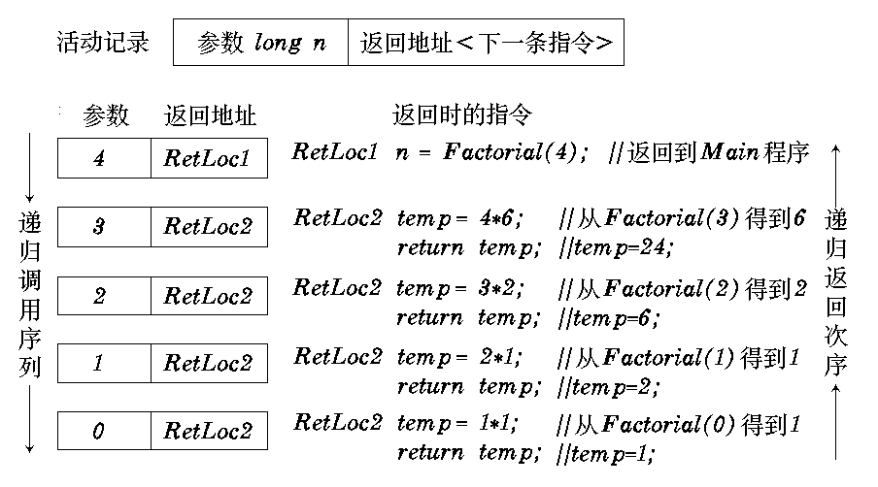
计算Factorial时活动记录的内容
®

Slide 26


6.3 Recursion and Iteration
Recursion
Iteration

Slide 27
Tail recursion
  Tail recursion occurs when the last-executed statement of a function is a recursive call to itself.
  If the last-executed statement of a function is a recursive call to the function itself, then this call can be eliminated by reassigning the calling parameters to the values specified in the recursive call, and then repeating the whole function.
An tail recursion can be eliminated by an iteration
®

Slide 28
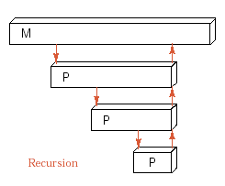
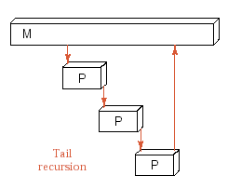
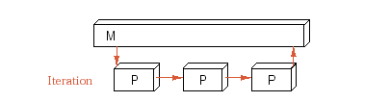
Tail Recursion and Iteration

Slide 29
example
打印数组A[n]的值的尾递归算法
void recfunc ( int A[ ], int n ) {
if ( n >= 0 ) {
cout << A[n] << " "; n--;
recfunc ( A, n );
}
}

Slide 30
void iterfunc ( int A[ ], int n ) {
//消除了尾递归的非递归函数
while ( n >= 0 ) {
cout << "value " << A[n] << endl;
n--;
}
}

Slide 31
Calculating factorials
Recursive algorithm
  int factorial(int n)
  /* factorial: recursive version
  Pre: n is a nonnegative integer.
  Post: Return the value of the factorial of n.
  */
  {
  if (n == 0) return 1;
  else return n * factorial(n - 1);
  }

Slide 32
Calculating factorials
Non-recursive algorithm
  int factorial(int n)
  /* factorial: iterative version
  Pre: n is a nonnegative integer.
  Post: Return the value of the factorial of n.
  */
  {
  int count, product = 1;
  for (count = 1; count <= n; count++)
  product *= count;
  return product;
  }

Slide 33
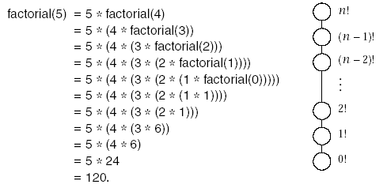
example of 5!

Slide 34
Calculating fibonacci numbers
Recursive function
int fibonacci(int n)
/* fibonacci: recursive version
Pre: The parameter n is a nonnegative integer.
Post: The function returns the nth Fibonacci number.
*/
{
if (n <= 0) return 0;
else if (n == 1) return 1;
else return fibonacci(n - 1) + fibonacci(n - 2);
}

Slide 35
Calculating fibonacci numbers
Non-recursive function
int fibonacci(int n)
/* fibonacci: iterative version
Pre: The parameter n is a nonnegative integer.
Post: The function returns the nth Fibonacci number.
*/
{
int last_but_one; // Fibonacci number, F_i-2
int last_value; // Fibonacci number, F_i-1
int current; // current Fibonacci number F_i
if (n <= 0) return 0;
else if (n == 1) return 1;

Slide 36
Calculating fibonacci numbers
Non-recursive function
else {
last_but_one = 0;
last_value = 1;
for (int i = 2; i <= n; i++) {
current = last_but_one + last_value;
last_but_one = last_value;
last_value = current;
}
return current;
}
}

Slide 37
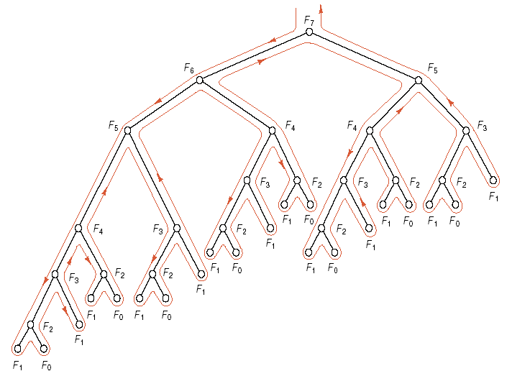
Recursion tree of Fib number

Slide 38
设总的调用次数为Numcall(k),它与Fib(k)直接相关，其关系为
Numcall(k)=2*Fib(k+1)-1
算法的复杂度为O(2^{n})，采用循环方法计算Fib(n)，算法复杂度为O(n)。

Slide 39
Divide and Conquer
分治法的设计思想是，将一个难以直接解决的大问题，
分割成一些规模较小的相同问题，以便各个击破，
分而治之。
凡治众如治寡，分数是也。
----孙子兵法

Slide 40
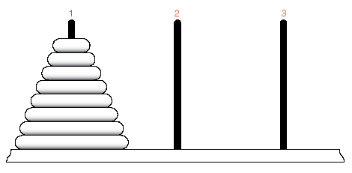
The tower of Hanoi
Demo
Rules
  Move only one disk at a time.
  No larger disk can be on top of a smaller disk.
®

Slide 41
Divide and Conquer
The initial idea is to concentrate our attention not on the first step (which must be to move the top disk), but rather on the hardest step: moving the bottom disk.

Slide 42
Divide & conquer
Step1
X
Y
Z
1
2
3
n
n-1
X
Y
Z
Step2
X
Y
Z
1
1
2
2
3
3
n-1
n-1
n
n
Step3
X
Y
Z
1
2
3
n-1
n

Slide 43
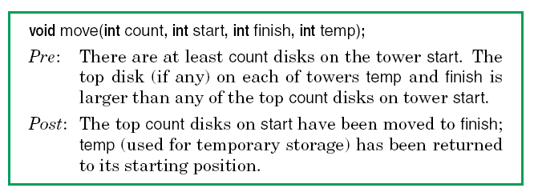
Method specification
®

Slide 44
Program for Hanoi
const int disks = 64; // Make this constant much smaller // to run program.
void move(int count, int start, int finish, int temp);
/*
Pre: None.
Post: The simulation of the Towers of Hanoi has terminated.
*/
main()
{
move(disks, 1, 3, 2);
}

Slide 45
Hanoi recursive function
void move(int count, int start, int finish, int temp)
1:{
2: if (count > 0) {
3: move(count - 1, start, temp, finish);
4: cout << "Move disk " << count << " from " << start << " to " << finish << "." << endl;
5: move(count - 1, temp, finish, start);
6: }
7:}

Slide 46
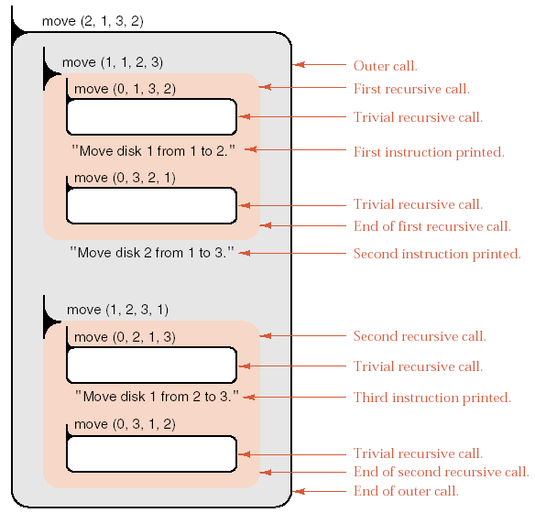
Example:
move(2, 1, 3, 2)

Slide 47
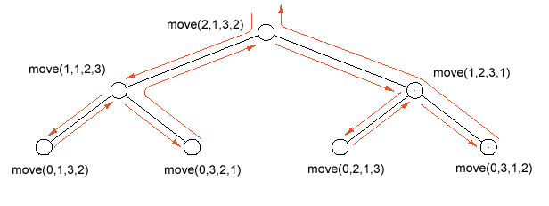
Recursion tree of Hanoi
Example:
move(2, 1, 3, 2)
Recursion and stack

Slide 48
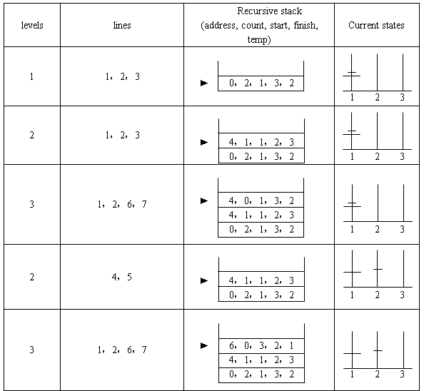
®

Slide 49
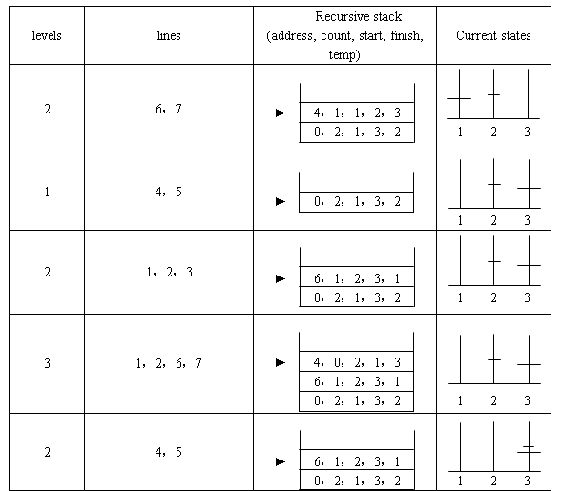
®

Slide 50
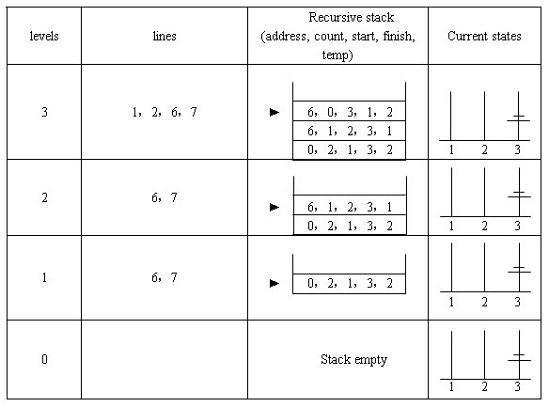
®

Slide 51
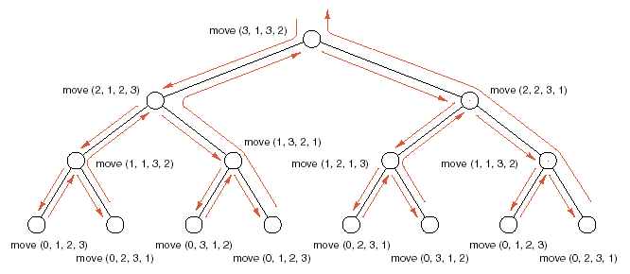
Recursion tree of Hanoi
Example:
move(3, 1, 3, 2)

Slide 52
Hanoi without tail recursion
void move (int count, int start, int finish, int temp)
// move: iterative version
// Pre: Disk count is a valid disk to be moved.
// Post: Moves count disks from start to finish using temp for temporary
// storage.
{
int swap; // temporary storage to swap towers
while (count > 0) { // Replace the if statement with a loop.
move (count - 1, start, temp, finish); // first recursive call
cout << "Move disk " << count << " from " << start
<< " to " << finish << "." << endl;
count--; // Change parameters to mimic the second recursive call.
swap = start;
start = temp;
temp = swap;
}
}
®

Slide 53


棋盘覆盖
在一个2^{k}×2^{k} 个方格组成的棋盘中，恰有一个方格与其他方格不同，称该方格为一特殊方格，且称该棋盘为一特殊棋盘。在棋盘覆盖问题中，要用图示的4种不同形态的L型骨牌覆盖给定的特殊棋盘上除特殊方格以外的所有方格，且任何2个L型骨牌不得重叠覆盖。

Slide 54

棋盘覆盖
当k>0时，将2^{k}×2^{k}棋盘分割为4个2^{k-1}×2^{k-1} 子棋盘(a)所示。
特殊方格必位于4个较小子棋盘之一中，其余3个子棋盘中无特殊方格。为了将这3个无特殊方格的子棋盘转化为特殊棋盘，可以用一个L型骨牌覆盖这3个较小棋盘的会合处，如 (b)所示，从而将原问题转化为4个较小规模的棋盘覆盖问题。递归地使用这种分割，直至棋盘简化为棋盘1×1。

Slide 55
棋盘覆盖
public void chessBoard(int tr, int tc, int dr, int dc, int size)
{
if (size == 1) return;
int t = tile++, // L型骨牌号
s = size/2; // 分割棋盘
// 覆盖左上角子棋盘
if (dr < tr + s && dc < tc + s)
// 特殊方格在此棋盘中
chessBoard(tr, tc, dr, dc, s);
else {// 此棋盘中无特殊方格
// 用 t 号L型骨牌覆盖右下角
board[tr + s - 1][tc + s - 1] = t;
// 覆盖其余方格
chessBoard(tr, tc, tr+s-1, tc+s-1, s);}
// 覆盖右上角子棋盘
if (dr < tr + s && dc >= tc + s)
// 特殊方格在此棋盘中
chessBoard(tr, tc+s, dr, dc, s);
else {// 此棋盘中无特殊方格
// 用 t 号L型骨牌覆盖左下角
board[tr + s - 1][tc + s] = t;
// 覆盖其余方格
chessBoard(tr, tc+s, tr+s-1, tc+s, s);}
// 覆盖左下角子棋盘
if (dr >= tr + s && dc < tc + s)
// 特殊方格在此棋盘中
chessBoard(tr+s, tc, dr, dc, s);
else {// 用 t 号L型骨牌覆盖右上角
board[tr + s][tc + s - 1] = t;
// 覆盖其余方格
chessBoard(tr+s, tc, tr+s, tc+s-1, s);}
// 覆盖右下角子棋盘
if (dr >= tr + s && dc >= tc + s)
// 特殊方格在此棋盘中
chessBoard(tr+s, tc+s, dr, dc, s);
else {// 用 t 号L型骨牌覆盖左上角
board[tr + s][tc + s] = t;
// 覆盖其余方格
chessBoard(tr+s, tc+s, tr+s, tc+s, s);}
}

Slide 56
回溯算法
对于有些最优解问题，没有任何的理论也无法采用精确的数学公式来帮助我们找到最优解，我们只能用穷举算法。在这里我们介绍一种系统化的穷举搜索技术，称为回溯技术。
所谓回溯技术就是像人走迷宫一样，先选择一个前进方向尝试，一步步试探，在遇到死胡同不能再往前的时候就会退到上一个分支点，另选一个方向尝试，而在前进和回撤的路上都设置一些标记，以便能够正确返回，直到达到目标或者所有的可行方案都已经尝试完为止。

Slide 57
回溯算法
在通常的情况下，我们使用递归方式来实现回溯技术，也就是在每一个分叉点进行递归尝试。在回溯是通常采用栈来记录回溯过程，使用栈可使穷举过程能回溯到所要的位置，并继续在指定层次上往下穷举所有可能的解。

Slide 58
回溯法
回溯法在问题的解空间树中，按深度优先策略，从根结点出发搜索解空间树。算法搜索至解空间树的任意一点时，先判断该结点是否包含问题的解。如果肯定不包含，则跳过对该结点为根的子树的搜索，逐层向其祖先结点回溯；否则，进入该子树，继续按深度优先策略搜索。

Slide 59

6.5 The Maze
Problem
  A maze is a set of intersections. The traveler enters from one direction and departs along one of three paths: to the left, straight ahead or to the right. A path is identified by the number of the next intersection.
☺
4
3
5
2
1
7
6
Demo
®

Slide 60
Backtracking
Solution: backtracking
  In an effort to obtain a final solution to the maze, we create a series of partial solutions step by step that appear to be consistent with the requirements of the final solution. If we take a step or make a decision that is inconsistent with a final solution, we backtrack one or more steps to the last consistent partial solution.

Slide 61
Mini Maze
Intersections Action Result
1 (Entrance) straight enter 2
2 to left enter 3
3 to right enter 4
4 (Dead-end) backtrack enter 3
3 (Dead-end) backtrack enter 2
2 straight enter 5
5 (Dead-end) backtrack enter 2
2 to right enter 6
6 to left enter 7
(end)
4
3
5
2
1
7
6

Slide 62
Intersections structure
struct Intersection {
int left;
int forward;
int right;
}
Maze Class
#include <iostream.h>
#include <fstream.h>
#include <stdlib.h>
class Maze {
private:
int MazeSize;
int EXIT;
Intersection *intsec;
public:
Maze ( char *filename );
int TraverseMaze ( int CurrentPos );
}
Data for mini Maze
6
0 2 0
3 5 6
0 0 4
0 0 0
0 0 0
7 0 0
7
®

Slide 63
Maze class implementation
Maze :: Maze ( char *filename ) {
// build maze by reading intersections and the exit intersection number from
// filename
ifstream fin;
fin.open ( filename, ios::in | ios::nocreate );
if ( !fin ) {
cout << “The maze data file” << filename << “cannot be opened”<< endl;
exit (1);
}
fin >> MazeSize; //the number of intersections
intsec = new Intersection[MazeSize+1];
for ( int i = 1; i <= MazeSize; i++ )
fin >> intsec[i].left >> intsec[i].forward
>> intsec[i].right;
fin >> EXIT; //the number of the exit intersection
fin.close ( );
}

Slide 64
Solution of the maze using backtracking
int Maze::TraverseMaze ( int CurrentPos ) {
if ( CurrentPos > 0 ) { //from the intersection 1
if ( CurrentPos == EXIT ) { //stopping condition
cout << CurrentPos << " "; return 1;
}
else //attemp to go left
if (TraverseMaze(intsec[CurrentPos].left ))
{ cout << CurrentPos << “ ”; return 1; }
else //left leads to dead end. Try going straight
if (TraverseMaze(intsec[CurrentPos].forward))
{ cout << CurrentPos << “ ”; return 1; }
else //left, straight lead to dead end. Try going right
if (TraverseMaze(intsec[CurrentPos].right))
{ cout << CurrentPos << " "; return 1; }
}
return 0; // at a dead end
}

Slide 65
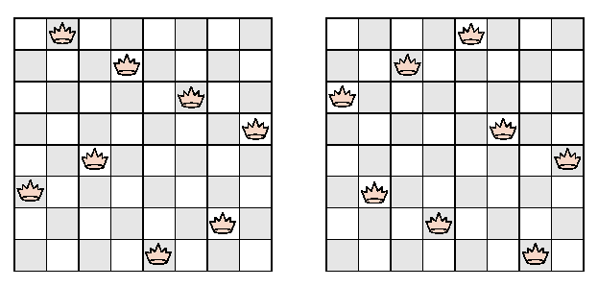
6.6 Eight Queens Puzzle
Problem
Demo

Slide 66
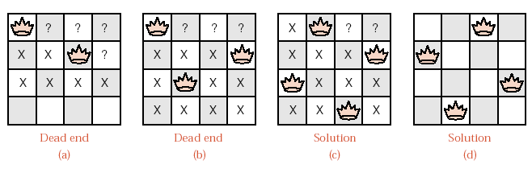
Example
Four queens
Dead end
Solution

Slide 67
程序设计
解决这个问题需要在0列到7列的每一列中找出一个安全位置，以使得放在这个方格(row, col)中的皇后不会受到其他皇后的攻击。有8个元素的整数向量queenlist存储row，向量的索引值对应着col，因此queenlist[col]=row就表明一个皇后占据着方格(row, col)=(queenlist[col], col)。
//皇后在 (queenlist[col], col)格中，0<=col<8
vector<int> queenlist(8);

Slide 68
queenlist[0]=5
queenlist[1]=0
queenlist[2]=4
queenlist[3]=1
queenlist[4]=7
queenlist[5]=2
queenlist[6]=6
queenlist[7]=3

Slide 69
递归函数placeQueens()
placeQueens()有两个参数：向量queenlist和索引值col。此函数假设向量queenlist代表了八皇后问题的部分解答。在col列，placeQueens()扫描从0行到7行的方格，找出放下一个皇后的第一个安全方格，如果找不到，就返回false，找到了就将此方格的row值赋给queenlist[col]，然后再递归调用，参数为col+1，找到下一列中的安全位置。如果此递归调用返回值为false，就意味着当前的部分解答走入死胡同了，它导致下一列不存在安全方格，因此placeQueens()将此列的皇后移到下一行row+1，如果row+1=8则说明此列无解，返回false，进行回溯。算法终止条件为col==8，即找到布局答案。

Slide 70
safeLocation()
作为函数实现的一部分，placeQueens()调用了函数safeLocation()，它具有3个参数：行索引值row，列索引值col，和向量queenlist。函数safeLocation()确定方格(row, col)内的皇后不会受到0列到col-1列中皇后的攻击。此函数为queenlist中的每个元素定义了一个方格
(qrow, qcol)=(queenlist[qcol],qcol)，
并将它与(row,col)进行比较，看两个方格是否在同一行，同一列或者同一对角线上。

Slide 71
对于方格（row_{i}, col_{j}）内的皇后，第2个皇后可以从以下位置发动攻击
行 方格（ row_{i}, col）,其中0<=col<=7
列 方格（ row, col_{j} ）,其中0<=row<=7
上对角线：col+row= col_{j} + row_{i}
其中0<=col<=7, 0<=row<=7
下对角线：col-row= col_{j} - row_{i}
其中0<=col<=7, 0<=row<=7

Slide 72
safeLocation()
bool safeLocation(int row, int col, const vectoe<int>& queenlist)
{ int qrow, qcol;
for(qcol=0;qcol<col;qcol++)
{qrow=queenlist[col];//与已有的皇后进行比较
if(qrow==row) return false;//同行
else if(qcol==col) return false;//同列
else if(qcol-qrow==col-row||qcol+qrow==col+row)
return false;//同对角线
}
return true;
}

Slide 73
bool placeQueens(vector<int>& queenlist,int col)
{int row;
bool foundlocation;
if (col==8) foundlocation=true;//终止
else{ foundlocation=false;//从0行开始
row=0;
while(row<8&&!foundlocation)
{ if(safelocation(row,col,queenlist)==true)
{queenlist[col]=row;//当前行安全
foundlocation=placequeens(queenlist,col+1);//探索后几列
if(!foundlocation) row++;}
else row++;//当前行行不通
}//end while
}
return foundlocation;}

Slide 74
背包问题
假设有一个能装入总体积为S的背包和n件体积分别为w₁ , w₂ , … , w_{n} 的物品，能否从n件物品中挑选若干m件恰好装满背包，即使w₁ +w₂ + … + w_{m}=S，如果存在符合上述要求的选择，则称该背包问题有解，否则称其无解，试用递归方法设计求解背包问题的算法。例如w={1,2,4,8,16,32},s=51, n=6,则解为（1，2，16，32）。

Slide 75
背包问题
提示
True s=0 此时背包问题一定有解
False s<0 总重量不能为负数
False s>0且n<1 物品数不能为负数
KNAP(s, n)=
KNAP(s, n-1) s>0且n>=1 所选物品不包括
w[n]时
KNAP(s-w[n], n-1) 所选物品包括w[n]时

Slide 76
背包问题
bool Knap(int s, int n){
if(s==0) return true;
if(s<0||s>0&&n<1) return false;
if(Knap(s-w[n], n-1)==true)
{cout<<w[n]<<‘,’; return true;}
return Knap(s, n-1);
}
Notes:
如果包含了就减去体积，考察下一物品，否则就保留体积不变考察下一物品

Slide 77
Knap( 51,6) |  |  |  |  | Return true 完成
Knap( 51-32,5) |  |  |  |  | Return true 打印32
Knap( 19-16,4) |  |  |  |  | Return true 打印16
Knap( 3-8,3) | Return false | Knap(3,3) |  |  | Return true 无动作
 |  | Knap(3-4,2) | Return false | Knap(3,2) | Return true 无动作
 |  |  |  | Knap( 3-2,1) | Return true 打印2
 |  |  |  | Knap( 1-1,0) | Return true 打印1
 |  |  |  | S=0 | Return true
递归
Notes:
无动作是由于返回后执行的是最后一行；

Slide 78
用回溯算法搜索子集树的一般模式
void search(int m)
{
if(m>n) //递归结束条件
output(); //相应的处理(输出结果)
else
{
a[m]=0; //设置状态：0表示不要该物品
search(m+1); //递归搜索：继续确定下一个物品
a[m]=1; //设置状态：1表示要该物品
search(m+1); //递归搜索：继续确定下一个物品
}
}

Slide 79
0-1背包问题
在0 / 1背包问题中，需对容量为c 的背包进行装载。从n 个物品中选取装入背包的物品，每件物品i 的重量为wi ，价值为pi 。对于可行的背包装载，背包中物品的总重量不能超过背包的容量，最佳装载是指所装入的物品价值最高。

Slide 80
#include <stdio.h>
void readdata();
void search(int);
void checkmax();
void printresult();
int c=35, n=10; //c： 背包容量；n：物品数
int w[10], v[10]; //w[i]、v[i]：第i件物品的重量和价值
int a[10], max; //a数组存放当前解各物品选取情况；max：记录最大价值
//a[i]=0表示不选第i件物品，a[i]=1表示选第i件物品

Slide 81
int main()
{
readdata(); //读入数据
search(0); //递归搜索
printresult();
}

Slide 82
void search(int m)
{
if(m>=n)
checkmax(); //检查当前解是否是可行解，若是则把它的价值与max比较
else
{
a[m]=0; //不选第m件物品
search(m+1); //递归搜索下一件物品
a[m]=1; //选第m件物品
search(m+1); //递归搜索下一件物品
}
}

Slide 83
void checkmax()
{
int i, weight=0, value=0;
for(i=0;i<n;i++)
{
if(a[i]==1) //如果选取了该物品
{
weight = weight + w[i]; //累加重量
value = value + v[i]; //累加价值
}
}
if(weight<=c) //若为可行解
if(value>max) //且价值大于max
max=value; //替换max
}

Slide 84
装载问题
有两艘船，载重量分别是c1、 c2，n个集装箱，重量是wi (i=1…n)，且所有集装箱的总重量不超过c1+c2。确定是否有可能将所有集装箱全部装入两艘船。

Slide 85
翻硬币问题
把硬币摆放成32×9的矩阵，你可以随意翻转矩阵中的某些行和某些列，问正面朝上的硬币最多有多少枚？
Notes:
提示：（1）任意一行或一列，翻两次等于没有翻；
（2）对于9列的任何一种翻转的情况，每一行翻与不翻相互独立。

Slide 86
Summary
Concept of recursion
Recursion and stack
Recursion and iteration
Typical recursion functions and structures
Applications of recursion
  Hanoi tower
  Maze
  Eight queens puzzle
  Baggage Problem

Slide 87
广义表 (General Lists )
广义表的概念 n ( ≥ 0 )个表元素组成的有
限序列，记作
LS = (a₀, a₁, a₂, …, a_{n-1})
LS是表名，a_{i}是表元素，它可以是表 (称
为子表)，可以是数据元素(称为原子)。
n为表的长度。n = 0 的广义表为空表。
习惯上用大写字母表示表名，小写字母表示原子
n > 0时，表的第一个表元素称为广义表
的表头(head)，除此之外，其它表元素组
成的表称为广义表的表尾(tail)。

Slide 88
广义表的例子
A=()这是一个空表，表的长度为0。
B=(6,2)这是一个只包括原子的表，称为线性表，表的长度为2，它的表头为6，表尾为（2）；表尾还是一个表，表头为2，表尾为空表（）。
C=(‘a’, (5, 3, ‘x’))这是一个长度为2的表，表头为’a’，表尾为（(5, 3, ‘x’)），表尾仍然是个表，表头为(5, 3, ‘x’)，表尾为空表（）；

Slide 89
广义表的例子
D=(B,C,A)这是长度为3的表，3个表元素都是子表，表头为B，表尾为（C, A）。
E=(B, D)这是长度为2的表，表元素都是子表，表头为B，表尾为（D）。
F=(4, F)这是长度为2的表，表头为4，表尾为（F），表尾还是表，表头为F，表尾为空表（）。

Slide 90
广义表的特性
有次序性 在广义表中，各表元素在表中以线性序列排列，每个表元素至多一个直接前驱，一个直接后继，次序不能交换。
有长度 广义表中表元素个数一定，不能是无限的，可以是空表。
有深度 广义表的表元素可以是原表的子表，子表的表元素还可以是子表，因此广义表是多层次结构的，表中括号的重数代表深度。
可共享 广义表可以为其它广义表共享。E = ( B, D )，D = ( B, C, A )
可递归 广义表本身可以是自己的子表。F = ( 4, F )

Slide 91
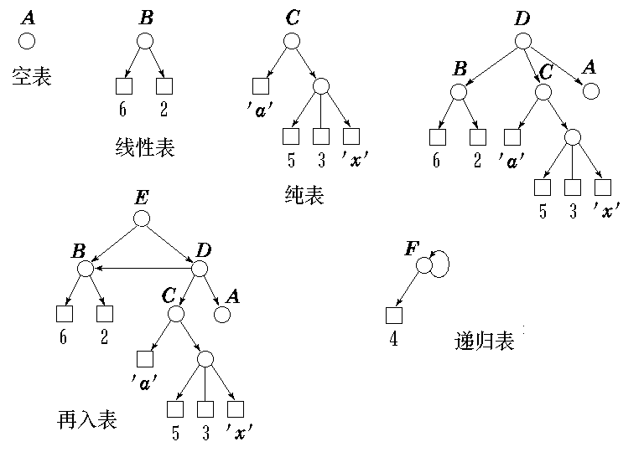
®
Notes:
A,B深度为1，C为2，D为3，E为4，F为无穷

Slide 92
Representation of General List
Simple general list
  Only contain atom elements
list1=(5, 12, ‘s’, 47, ‘a’)
Head(list1)=5
Tail(list1)=(12, ‘s’, 47, ‘a’)
Head(Tail(list1))=12
Tail(Tail(list1))=(‘s’, 47, ‘a’)

Slide 93
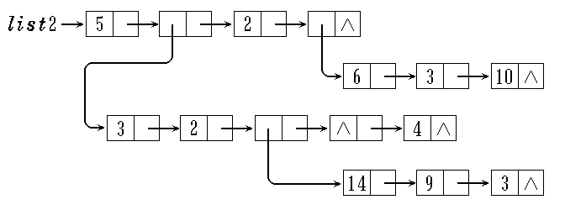
Representation of General List
Complex general list
list2=(5, (3, 2, (14, 9, 3), (), 4), 2, (6, 3, 10))
Head(list2)=5
Tail(list2)=((3, 2, (14, 9, 3), (), 4), 2, (6, 3, 10))
Head(Tail(list2))=(3, 2, (14, 9, 3), (), 4)
Head(Head(Tail(list2)))=3

Slide 94
广义表的存储结构
广义表ls的存储结构：
utype | ref/intinfo/charinfo/hlink | tlink
=0 表头结点 ；
=1 整型原子结点 ；
=2 字符原子结点 ；
=3 子表结点 ；
标志域
utype
引用计数ref 标志域=0；
整数intgrinfo 标志域=1；
字符charinfo 标志域=2；
指针hlink 标志域=3；
值域
value
Notes:
为了操作方便，广义表中所有表都带有一个表头结点

Slide 95
广义表的存储结构
utype | ref/intinfo/charinfo/hlink | tlink
尾指针 tlink：
当 utype = 0 时为指向该表表头元素的指针；
当 utype ≠ 0 时为指向同一层下一个表结点的指针。

Slide 96
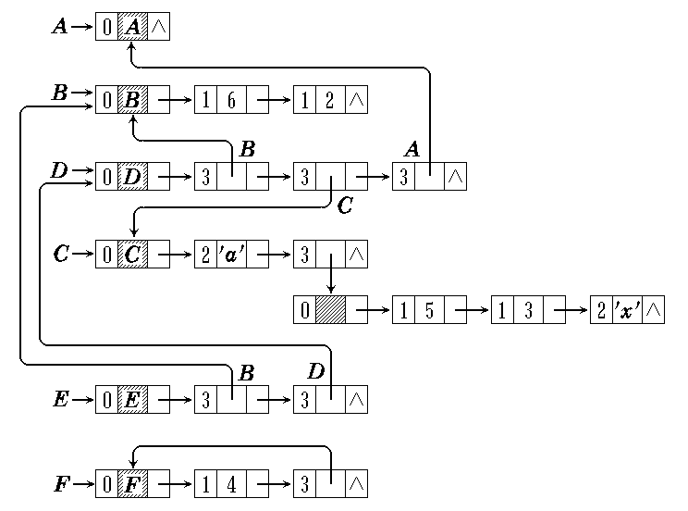
Representation （with head node) for general list
A = ( )
B = ( 6, 2 )
C = ( ‘a’, ( 5, 3, ‘x’ ) )
D = ( B, C, A )
E = ( B, D )
F = ( 4, F )

Slide 97
广义表的操作
求广义表的表头：head(list)
若list非空，则返回list的第一个元素的值，否则函数没有定义。
求广义表的表尾：tail(list)
若list非空，则返回list除第一个元素以外其他元素组成的表，否则函数没有定义。

Slide 98
广义表的操作
求广义表list的第一个表元素：first(list)
返回表list的第一个元素（指向第一个元素的指针，若list为空，则返回特定的空值NULL）
提取广义表中表元素elem的值：info(elem)
返回表元素elem的值，head(list)等价于info(first(list))
求直接后继：next(elem)
返回表元素elem的直接后继元素（指向elem后继元素的指针）

Slide 99
广义表的操作
提取表元素的数据类型：nodetype(elem)
返回表元素elem的元素值的数据类型，例如用INTGR，CH，LST分别表示整型，字符型和表类型
将表结点x加到表最前端：push(list, x)
将一个包含值x的元素加入到表list的最前面，例如list3=NULL; push(list3, 8); push(list3, 10);push(list3, 5); 得到（5，10，8）

Slide 100
广义表的操作
建立新的广义表：addon(list, x)
返回一个以x为头，list为尾的新表。例如，若list1=(3,4,7)，执行list2=addon(list1, 5)，得到list2=(5, 3, 4, 7)。push(list, x)等价于list=addon(list, x)。
修改表元素elem的值：setinfo(elem, x)
将表元素中elem的值改为x，例如执行setinfo(first(list), x)，将表list的第一个元素的值置为x。

Slide 101
广义表的操作
修改表头元素：sethead(list, x)
将表list的头元素重置为x，它等价于setinfo(first(list), x)。例如list=(5, 10, 8)，执行sethead(list, 18)后，list=(18, 10, 8)。
setnext(elem1, elem2)
将元素elem2插入到表元素elem1后面，使next(elem1)=elem2，elem1不能是空元素。例如，list=((5,7,3,4),10,8), elem1=(5,7,3,4), elem2=(2,9), 执行setnext(elem1, elem2)之后，list=(（5，7，3，4），（2，9），10，8)。

Slide 102
广义表的操作
settail(list1, list2): 取list1的第一个表元素与list2连接。例如list=(5,9,3,7,8,6)，settail(list, (8))，则有list=(5，8)；settail(list1, list2)等价于list1=addon(list2, head(list1))

Slide 103
General List Class
// Node Class
#define HEAD 0
#define INTGR 1
#define CH 2
#define LST 3
class GenList;
class GenListNode {
friend class Genlist;
private:
int utype; //HEAD/INTGR/CH/LST
GenListNode * tlink; //指向同层的下一节点指针

Slide 104
union {
int ref; //utype = 0, head node
int intgrinfo; //utype = 1, integer
char charinfo; //utype = 2, character
GenListNode *hlink; //utype = 3, sub list node
} value;
public:
GenListNode & Info ( GenListNode *elem );//返回elem的值
int nodetype ( GenListNode *elem )
{ return elem→utype; }//返回elem的类型
void setInfo ( GenListNode *elem,
GenListNode *x );//将elem的值修改为x
};

Slide 105
//General list Class
class GenList {
private:
GenListNode* first;
GenListNode* Copy ( GenListNode* ls );//复制一个以ls为表头节点的无共享子表的非递归表
int depth ( GenListNode *ls );
int equal ( GenListNode *s, GenListNode *t );
void Remove (GenListNode *ls );//将以ls为表头节点的广义表结构释放
public:
Genlist ( );
~GenList ( );
GenListNode& Head ( );//返回广义表第一个元素的值

Slide 106
GenListNode& Tail ( );//返回广义表除第一个元素以外的其它元素组成的表
GenListNode *First ( );//返回广义表中的第一个元素
GenListNode *Next ( GenListNode *elem );//返回elem的后继元素
void Push ( GenListNode& x );//将包含值x的元素加到广义表的最前面
GenList & Addon ( GenList& list,
GenListNode& x );//返回一个以x为头，list为尾的新表
void setHead ( GenListNode& x );//将头元素置为x
void setNext ( GenListNode *elem1,
GenListNode *elem2 );//将elem2插到elem1之后
void setTail ( GenList& list );//将list定义为广义表的尾

Slide 107
void Copy ( const GenList& l );//广义表的复制
int depth ( );//计算非递归表的深度
int Createlist ( GenListNode* ls, char* s );//从广义表的字符串描述s出发，建立一个带表头节点的广义表结构
}

Slide 108
广义表存储特点
广义表中的所有表，不论是哪一层的子表，都带一个表头节点，空表也不例外。其优点是便于操作。
表中节点的层次分明，位于同一层的表元素，存储表示也在同一层。
最高一层的表节点个数即为表的长度。
®

Slide 109
广义表结点类的存取成员函数
GenListNode :: Info ( GenListNode * elem ) {
//返回表元素elem的值
GenListNode *pitem = new GenListNode ;
pitem->utype = elem->utype;
pitem->value = elem->value;
return * pitem;
}

Slide 110
广义表结点类的存取成员函数
void GenListNode ::
setInfo (GenListNode *elem, GenListNode &x )
{ //修改表元素的值为 x
elem -> utype = x->utype;
elem -> value = x->value;
}

Slide 111
广义表类的构造和访问成员函数
Genlist :: GenList ( ) { //构造函数
GenListNode *first = new GenListNode( );
first->utype = 0;
first->ref = 1;
first->tlink = NULL;
}

Slide 112
广义表类的构造和访问成员函数
GenListNode & GenList :: Head ( ) {
//若广义表非空，则返回其第一个元素的值，
//否则函数没有定义。
if ( first->tlink == NULL ) return NULL;
else { //非空表
GenListNode * temp = new Items;
temp->utype = frist->tlink->utype;
temp->value = frist->tlink->value;
return * temp; //返回类型及值
}
}

Slide 113
广义表类的构造和访问成员函数
GenListNode& GenList :: Tail ( ) {
if ( first→tlink == NULL ) {
cout << “Invalid operation to the Tail!” << endl;
exit (1);
}
else {
GenList * temp;
temp→first→tlink = copy(first→tlink→tlink);
return temp;
}
}

Slide 114
广义表类的构造和访问成员函数
GenListNode * GenList ::
First ( ) {
if ( first->tlink == NULL ) return NULL;
else return first->tlink;
}
GenListNode * GenList ::
Next ( GenListNode *elem ) {
if ( elem->tlink == NULL ) return NULL;
else return elem->tlink;
}

Slide 115
广义表类的构造和访问成员函数
void GenList::Push(GenListNode *x)
{ if(first->tlink==NULL)first->tlink=x;
else {
x.tlink=first->tlink;
first->tlink=x;
}
}

Slide 116
广义表类的构造和访问成员函数
//Return a new list head =x, tail =list
GenList & GenList :: Addon ( GenList & list, GenListNode& x ) {
GenList * newlist = new GenList;
newlist→first = Copy ( list.first );//复制list到newlist
x→tlink = newlist→first→tlink;
newlist→first→tlink = x;
return * newlist;
}

Slide 117
广义表类的构造和访问成员函数
//将表头元素重置为x
void GenList::setHead(GenListNode &x){
first->tlink->utype=x->utype;
first->tlink->value=x->value;
}

Slide 118
//将elem2插入到表中元素elem1后，使得Next(elem1)=elem2。//其中elem1不是空元素，Next(elem2)保持不变
void GenList::setNext(GenListNode *elem1,GenListNode *elem2)
{ GenListNode *temp;
while (elem1->tlink!=NULL) {
temp=elem1->tlink;
elem1->tlink = temp->tlink;
delete temp;}//释放elem1后面所有节点的空间
elem1->tlink=elem2;
if (elem2->utype==0)elem2->value.ref++; //共享表
}

Slide 119
//将list设置为当前表的表尾
void Genlist::setTail (Genlist &list){
GenListNode * temp;
temp=first->tlink->tlink;//temp指向this的表尾
first->tlink->tlink=list.first->tlink;//新的表尾设置为list的表头元素
delete list.first;//删去list的表头节点
freeList(temp);//释放原表尾
}

Slide 120
广义表的递归算法
// 复制
void GenList::Copy ( const GenList & l ) {
first = Copy ( l.first );
} //public
GenListNode* GenList :: Copy(GenListNode *ls)
{ //private
GenListNode *q = NULL;
if ( ls != NULL ) {
q = new GenListNode;
q→utype = ls→utype;
®

Slide 121
switch ( ls→utype ) {
case HEAD :
q→value.ref = ls→value.ref; break;
case INTGR :
q→value.intgrinfo = ls→value.intgrinfo; break;
case CH :
q→value.charinfo = ls→value.charinfo; break;
case LST :
q→value.hlink = Copy ( ls→value.hlink ); break;
}
q→tlink = Copy ( ls→tlink );//复制同层下一节点为头的表
}
return q;
}

Slide 122
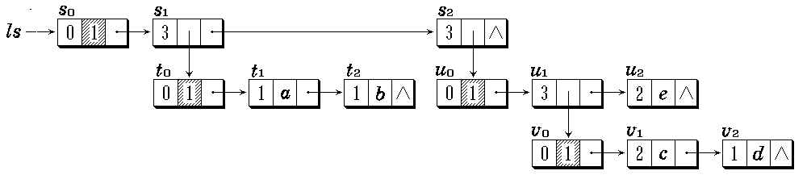
Procedure of duplication
•
✰

Recursive call
Return O(m)
®

Slide 123
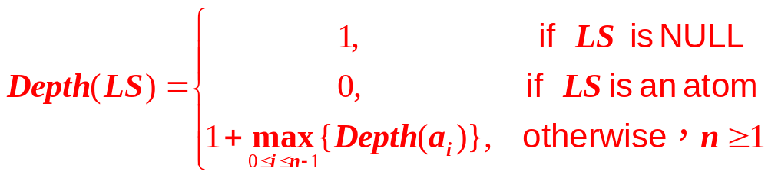
Depth of General List
Example:
E ( B (a, b), D ( B (a, b), C (u, (x, y, z)), A ( ) ) )
Depth (E) = 1+Max { Depth (B), Depth (D) }
Depth (B) = 1+Max { Depth (a), Depth (b) } = 1
Depth (D) = 1+Max { Depth (B), Depth (C), Depth (A)}
Depth (C) = 1+Max { Depth (u), Depth ((x, y, z)) }
®

Slide 124
Depth (A) = 1
Depth (u) = 0
Depth ((x, y, z)) = 1+Max {Depth (x),
Depth (y), Depth (z) } = 1
Depth (C) = 1+Max { Depth (u), Depth ((x, y, z)) }
= 1+Max {0, 1} = 2
Depth (D) = 1+Max { Depth (B), Depth (C),
Depth (A)} = 1+Max {1, 2, 1} = 3
Depth (E) = 1+Max { Depth (B), Depth (D) }
= 1+Max {1, 3} = 4
E ( B (a, b), D ( B (a, b), C (u, (x, y, z)), A ( ) ) )

Slide 125
int GenList :: depth ( GenListNode *ls ) {
if ( ls→tlink == NULL ) return 1; //空表
GenListNode *temp = ls→tlink;
int m = 0;
while ( temp != NULL ) { //同层扫描
if ( temp→utype == LST ) { //扫描到子表，递归计算子表深度
int n = depth ( temp→value.hlink ); if ( m < n ) m = n;
}
temp = temp→tlink;
}
return m+1;
}
int GenList::depth ( ) {
return depth ( first );
}

Slide 126
判断两个广义表是否相等
首先看两个广义表是否都是空表，是则两个表相等
否则再看两个表的对应节点，如果是原子节点，比较他们的值，如果不等则两表不等
如果相等再递归比较同一层后面的表元素，如果两个广义表中对应项是子表节点，则递归比较子表

Slide 127
int equal (GenListNode *s, GenListNode *t) {
int x;
if (s->tlink==NULL&&t->tlink==NULL) return 1;
if (s->tlink!=NULL&&t->tlink!=NULL&&
s->tlink->utype==t->tlink->utype)
{//两点都非空，且标志相同
if(s->tlink->utype==INTGR)
if(s->tlink->value.intginfo==t->tlink->value.intginfo) x=1;
else x=0;
else if(s->tlink->utype==CH)
if(s->tlink->value.intginfo==t->tlink->value.intginfo) x=1;
else x=0;
else x=equal(s->tlink->value.hlink,t->tlink->value.hlink);
if(x) return equal(s->tlink,t->link);//x=1就比较下个节点
}
return 0;
}

Slide 128

广义表的删除算法
ls
0 1
1 5
3
3
1 2
∧
0 1
2 ‘x’
2 ‘y’
∧
0 1
3
∧
0 1
2 ‘x’
∧
扫描子链表
  若结点数据为‘x’, 删除。可能做循环连续删。
  若结点数据不为‘x’，不执行删除。
  若结点为子表，递归在子表执行删除。
  当前情况处理完后，剩下的可以递归处理

Slide 129
void delvalue(GenListNode * ls, const value x)
{ //在广义表中删除所有含 x 的结点
if ( ls->tlink != NULL ) {GenListNode * p = ls->tlink; //非空表
while ( p != NULL && ( ( p->utype == 1 &&
p->value.intinfo == x ) || ( p->utype == 2 &&
p->value.charinfo == x ) )
{ ls->tlink = p->tlink; delete p; //删除
p = ls->tlink; } //指向同一层后继结点
if ( p != NULL ) {
if ( p->utype == 3 ) //在子表中删除
delvalue ( p->value.hlink, x );
delvalue ( p, x ); } //在后续链表中删除
}
}

Slide 130
广义表的析构函数
GenList :: ~GenList ( ) { //析构函数
Remove ( first );
}

Slide 131
void GenList :: Remove ( GenListNode *ls ) {
ls->value.ref -- ; //引用计数减1
if ( ls->value.ref == 0 ) { //如果减到0
GenListNode *p = ls, *q; //横扫表顶层
while ( p->tlink != NULL ) {
q = p->tlink; //q指到第一个结点
if ( q->utype == 3 ) Remove ( q->value.hlink );
//递归删除子表
p->tlink = q->tlink; delete q; }
}
} //释放以 ls 为表头指针的广义表

Slide 132
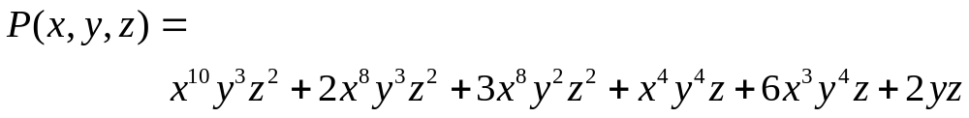
Representation of Multinomial
Multi-item Sequential list
Single linked list
coef1
expx1
expy1
expz1
coef2
expx2
expy2
expz2
coef3
expx3
expy3
expz3
…………………………………………….
coefn
expxn
expyn
expzn
coef
expx
expy
expz
link

Slide 133
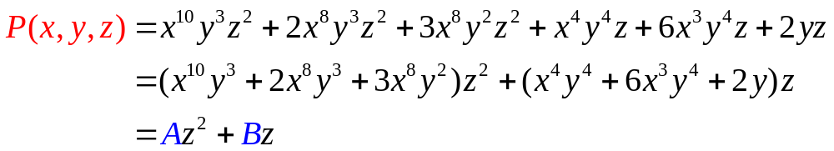
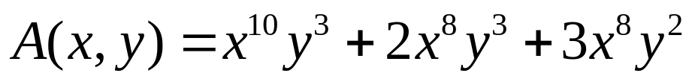
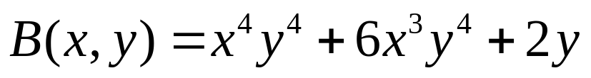
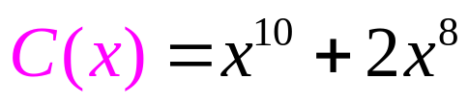
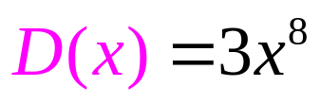
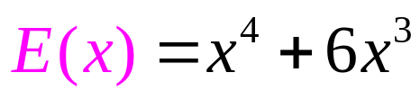

Variable separation

Slide 134
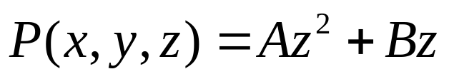

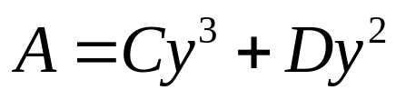

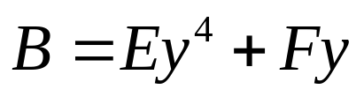









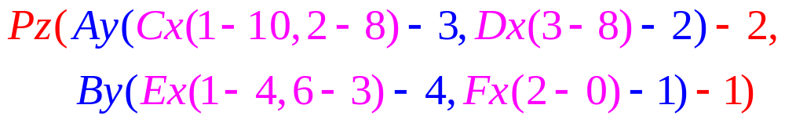

Slide 135
//Node declaration
enum Triple {var, ptr, num};
class PolyNode {
PolyNode *tlink;//同层下一节点指针
int exp;// 指数
Triple tag;//标志，var为表头节点，ptr为子表节点，num为原子节点
union {
char vrble;//表头节点中存放该链表的变量名
PolyNode * hlink; //子表节点中存放指向系数子链表的指针
double coef;//原子节点中存放系数
};
};

Slide 136

General List for Multinomial
P
z
2
1
y
3
2
y
4
1
x
3
8
x
2
0
x
1
10
2
8
x
1
4
6
3

Slide 137
P (x, y)=x²+2xy+4y²
y
4
2
1
0
x
1
2
x
2
1
P_{y} (4-2, A_{x}(2-1)-1, B_{x}(1-2)-0)

